Slide 1
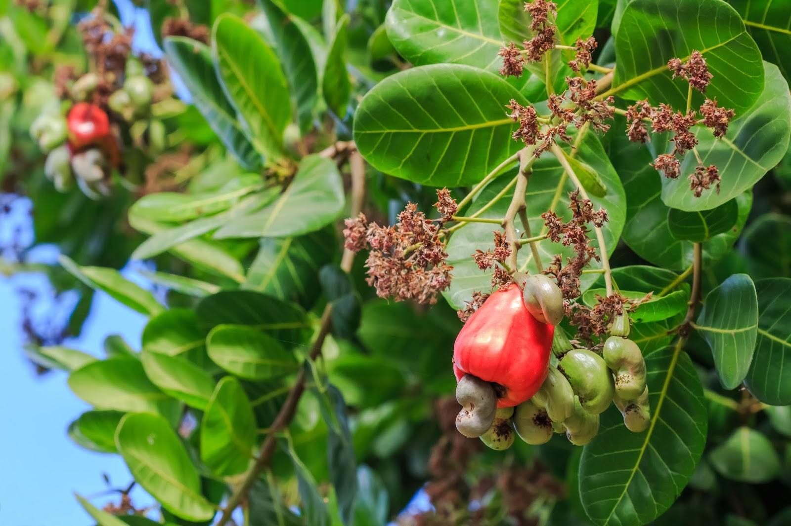

“Talk about Cashew,
Think about Vietnam!”
                Alex Tran
                Trade Promotion Director
                Singapore, February 2017

Slide 2

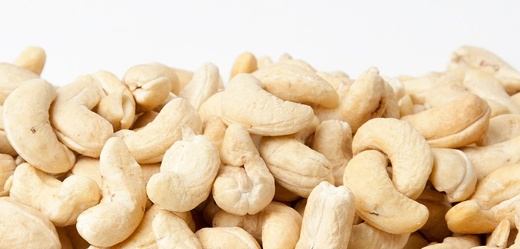
VIETNAM CASHEW INDUSTRY
ANNUAL REPORT 2016

Slide 3
GLOBAL CASHEW PRODUCTION 2015/2016
TÊN NƯỚC | TỒN ĐẦU KỲ | SẢN LƯỢNG THU HOẠCH | TỒN CUỐI KỲ
ẤN ĐỘ | nil | 172,700 | nil
BỜ BIỂN NGÀ | nil | 171,100 | nil
VIỆT NAM | nil | 113,000 | nil
GUINEA-BISSAU | nil | 52,900 | nil
TANZANIA | nil | 31,100 | nil
NIGERIA | nil | 34,400 | nil
BRAXIN | nil | 33,000 | nil
BENIN | nil | 32,000 | nil
CĂMPUCHIA | nil | 19,000 | nil
INDONESIA | nil | 12,000 | nil
GHANA | nil | 15,300 | nil
BURKINA FASO | nil | 18,200 | nil
MOZAMBIQUE | nil | 7,800 | nil
SENEGAL | nil | 11,800 | nil
GAMBIA | nil | 2,400 | nil
KENYA | nil | 1,800 | nil
NƯỚC KHÁC | nil | 8,300 | nil
TỔNG CỘNG | nil | 736,800 | nil
I wish all the best for this conference!
Thank you very much!
Thống kê sản lượng điều nhân toàn cầu niên vụ 2015-2016 (ĐVT: tấn nhân điều)
Nguồn: Hội đồng điều toàn cầu (GCC)
Source: INC/ GCC

Slide 4
VIETNAM KEY EXPORTED AGRO-PRODUCTS IN 2016
I wish all the best for this conference!
Thank you very much!
Giá trị xuất khẩu nông sản chủ lực của Việt Nam năm 2016
(Nguồn: Bộ Công Thương, Bộ NN & PT NT)
Source: INC/ GCC

Slide 5
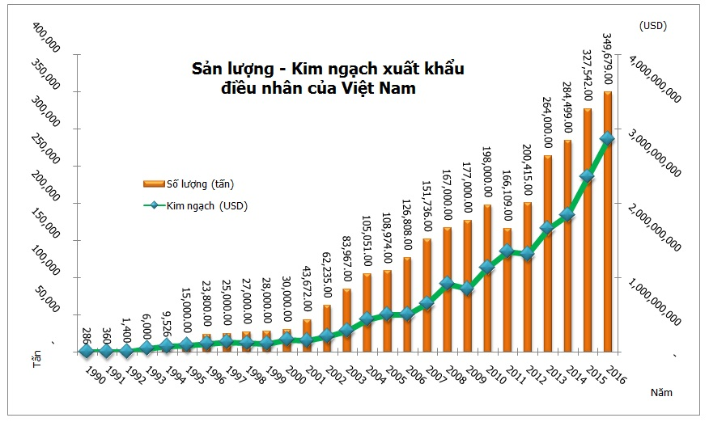
CASHEW KERNEL EXPORTS FROM VIETNAM FROM 1990-2016
I wish all the best for this conference!
Thank you very much!
Source: VINACAS

Slide 6
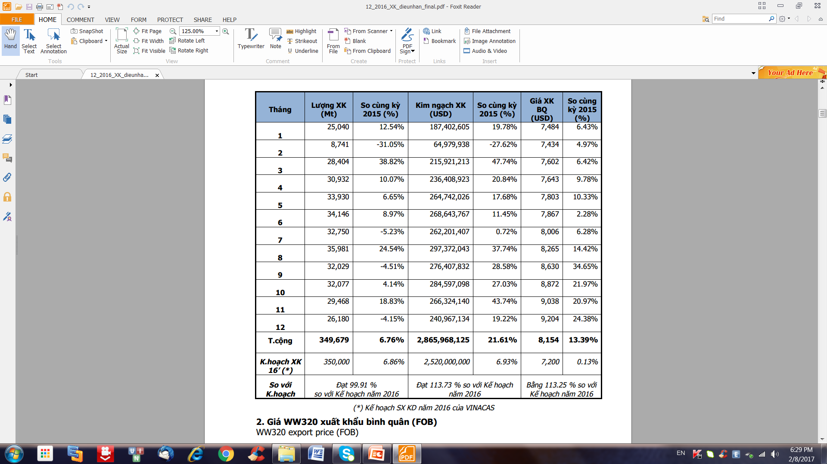
CASHEW KERNEL EXPORTS FROM VIETNAM IN 2016
I wish all the best for this conference!
Thank you very much!
Source: VINACAS

Slide 7
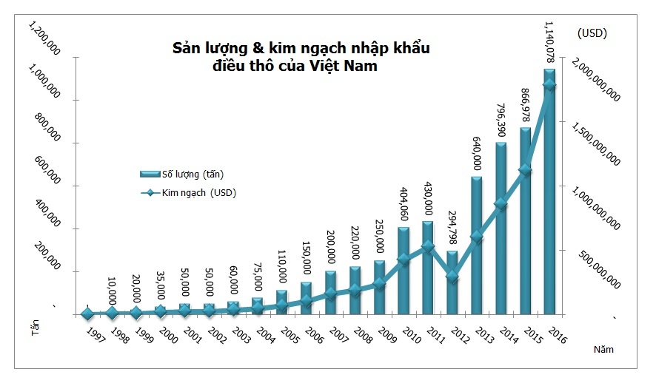
RAW CASHEW IMPORTS BY VIETNAM FROM 1997-2016
I wish all the best for this conference!
Thank you very much!
Source: VINACAS

Slide 8
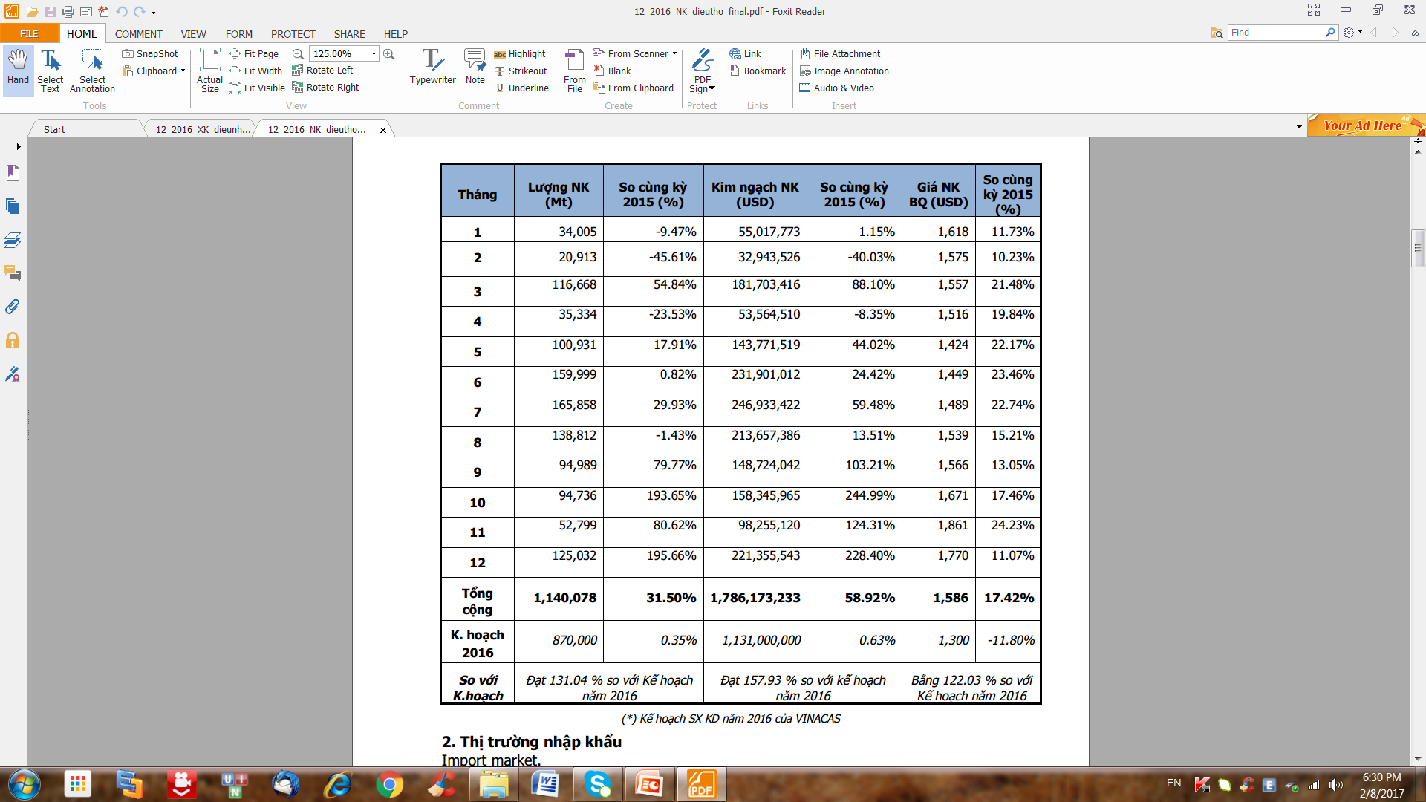
RAW CASHEW IMPORTS BY VIETNAM IN 2016
I wish all the best for this conference!
Thank you very much!
Source: VINACAS

Slide 9

Thank you very much!

